Slide 1


메일링 서비스
라이브러리
3조
Common Email, Java Mail
정주환 김철희 정영수 홍종욱

Slide 2
목차
사전 준비
Jar 설치 및 관련 사이트 소개
JAVA Mail
JAVA Mail API 활용
Common Email
5가지 단계 숙지하기
결과 및 Q&A
결과 및 질문

Slide 3
1 . 사전 준비
Jar 설치 등

Slide 4
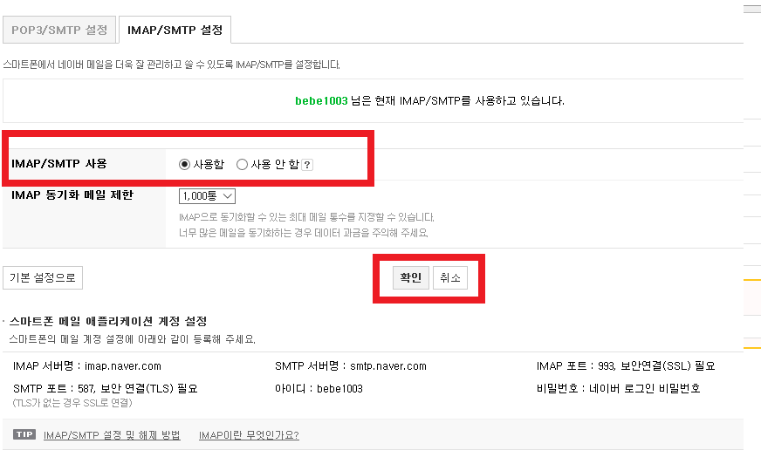
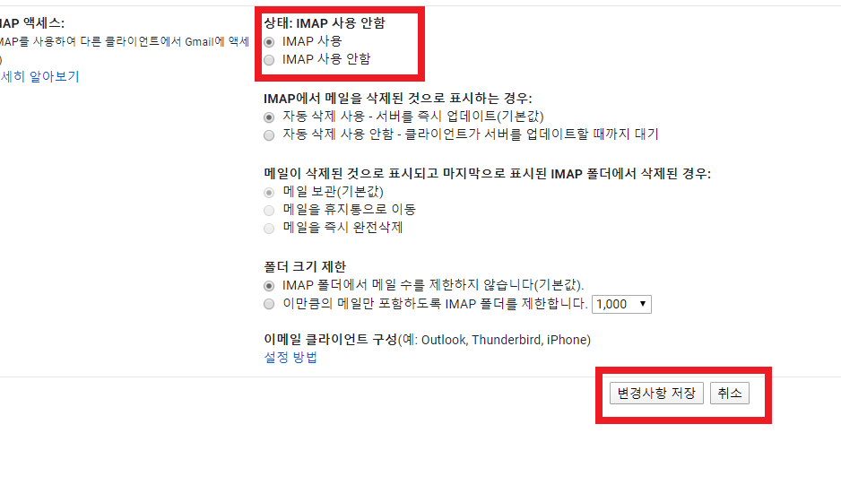
사전 준비
SMTP 설정
SMTP 프로토콜은 Simple Mail Transfer Protocol의 약어로 인터넷상에서 이메일을 전송하기 위해서 사용되는 통신 규약 중에 하나입니다. 그리고 이메일을 송수신하는 서버를 SMTP서버라고 합니다.
SMTP서버를 구축하기 위해서는 물리적인 서버(EX) 리눅스)를 구축하여 서버를 설치하고 네트워크 환경을 잡아줘야 하지만 네이버와 구글에서 계정에 대한 SMTP를 제공해줍니다.
사전 준비
사전 준비
Java Mail
Common Email
Result
Q&A
https://mail.naver.com/option/imap
https://mail.google.com/mail/u/0/?tab=rm&ogbl#settings/fwdandpop

Slide 5
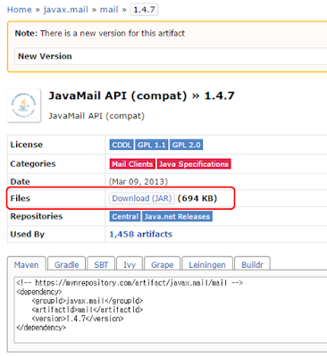
사전 준비
Jar 파일 다운로드 받기
사전 준비
https://mvnrepository.com/artifact/javax.mail/mail/1.4.7
사전 준비
Java Mail
Common Email
Result
Q&A
1) 상위 주소로 가서
Jar 파일을 다운 받는다.

Slide 6
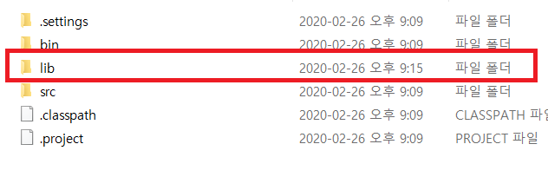
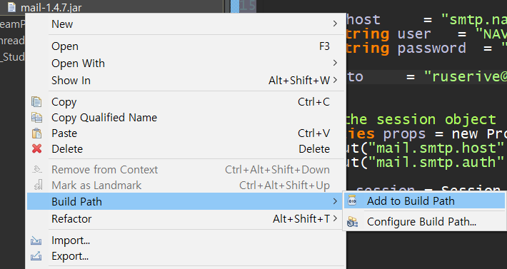
사전 준비
Jar 파일 다운로드 받기
2) 프로젝트 내에
Lib 폴더 만들고 ,
그 안에 다운받았던
jar 파일 넣는다.
사전 준비
사전 준비
Java Mail
Common Email
Result
Q&A
3) Package Explorer 을 새로 고침하면
Lib 폴더가 생기는데,
2) 과정에서 생성된 jar 파일에
마우스 우 클릭 후
Build Path -> add to Build Path를 누름

Slide 7
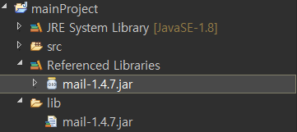
사전 준비
Jar 파일 다운로드 받기
사전 준비
사전 준비
Java Mail
Common Email
Result
Q&A
4) Referenced Libraries 밑으로
jar 파일이 추가되었는지 확인

Slide 8
2 . Java Mail
Java mail

Slide 9
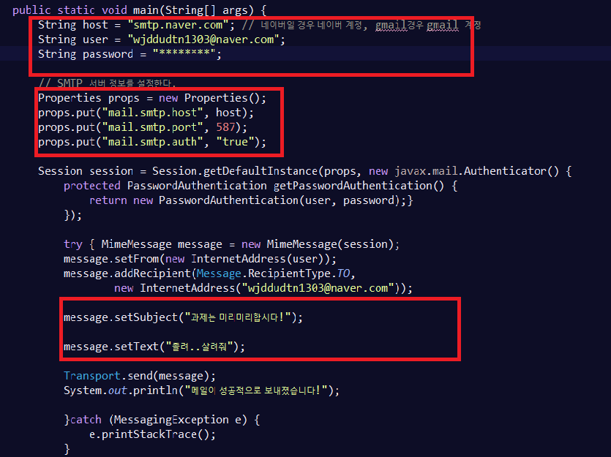
Java Mail
Java Mail API 활용하기
보내는 사람 ID / PW
받는 사람 ID
Java Mail
사전 준비
Java Mail
Common Email
Result
Q&A
메일 제목 및 내용 작성

Slide 10
3. Common EMail
Common Email

Slide 11
Common Email
3)-1. 2가지의 Jar 파일 추가
Common Email
APACHE COMMON-EMAIL JAR 파일 - http://www.java2s.com/Code/Jar/c/Downloadcommonsemail13jar.htm
JAF ACTIVATION JAR 파일 - https://mvnrepository.com/artifact/javax.activation/activation/1.1
사전 준비
Java Mail
Common Email
Result
Q&A
두 링크의 사이트로 접속하여
사전 준비 단계의 Java Mail Jar 파일 프로젝트 내에 Lib 폴더 만들고 ,
그 안에 다운받았던 jar 파일 넣는다.
Package Explorer 을 새로 고침하면 Lib 폴더가 생기는데,
2) 과정에서 생성된 jar 파일에 마우스 우 클릭 후
Build Path -> add to Build Path를 누름

Slide 12
Common Email
3)-2. Common Mail 이란?
Common Email
Java Apache Commons-Email 은 Java Mail API를 근간으로
조금 더 심플하게 메일을 보내는 방안을 제시한다.
Commons Email API는 메일 발송을 처리해주는 SimpleEmail,
HtmlEmail과 같은 클래스를 제공하고 있으며, 이들 클래스를
사용하여 일반 텍스트 메일, HTML메일, 첨부 메일 등을 매우
간단하게 발송할 수 있는 장점이 있다.
사전 준비
Java Mail
Common Email
Result
Q&A

Slide 13
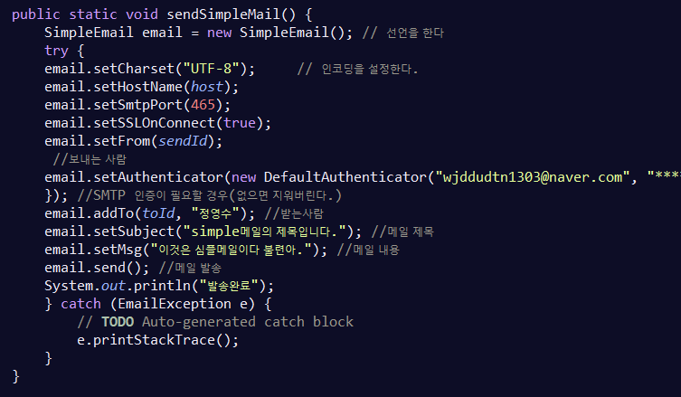
Common Email
3)-3. 간단히 텍스트만 보내기
Common Email
사전 준비
Java Mail
Common Email
Result
Q&A
SMTP서버 지정 : setHostName(…)
받는 사람의 메일 주소 : addTo(…)
보내는 사람의 메일 주소 : setFrom(…)
여러 사람에게 메일을 보낼 경우 : addTo 함수의 추가

Slide 14
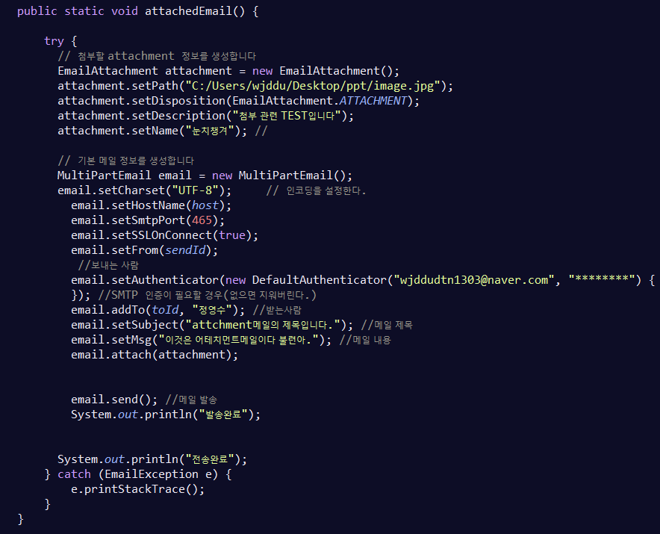
Common Email
3)-4. 파일 첨부하여 보내기
Common Email
첨부 파일을 보낼려면 org.apache.commons.
mail.EmailAttachment
클래스와
org.apache.commons.
mail.MultiPartEmail
이메일을 사용하면 된다.
사전 준비
Java Mail
Common Email
Result
Q&A

Slide 15
Common Email
3)-5 (URL 통해) 파일 첨부하여 보내기
Common Email
파일 경로와 파일 설명등을 추가하여 setName(java.lang.String name)을 통해 첨부되는 파일명을 설정한다.
그후 MultiPartEmail 을 통해 SimpleEmail 처럼 기본 메일정보를 설정한다.
그리고 MultiPartEmail의 attach() 함수를 통해 첨부 파일을 추가하여 전송한다.
만약 첨부파일이 두개 이상이라면EmailAttachment 를 여러개 생성하여 파일 정보를 설정 한 후 attach()를 통해 추가해 준다.
사전 준비
Java Mail
Common Email
Result
Q&A
파일 경로 정보를 setURL(java.net.URL) 으로 설정할 뿐, 위의 첨부파일과 동일하다.

Slide 16
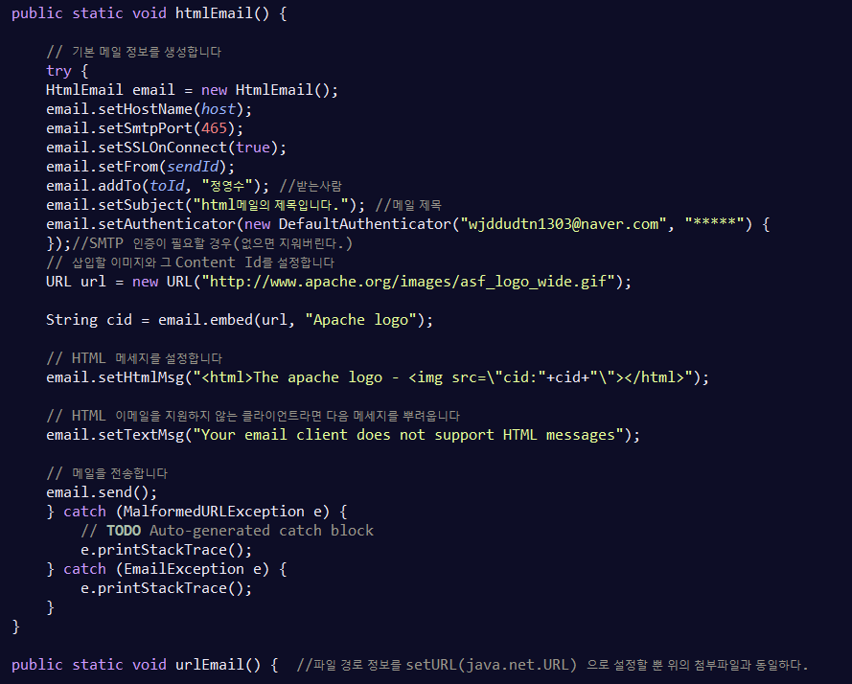
Common Email
3)-6. HTML 이메일 보내기
email.setHtmlMsg()를 사용하여 메일 내용을 입력할 때,
캐릭터셋을 별도로 지정하지 않아도 한글이 깨지지 않음
Common Email
사전 준비
Java Mail
Common Email
Result
Q&A

Slide 17
Common Email
3)-7 SMTP 인증 처리
Common Email
SMTP 서버를 사용할 때에는 SMTP 인증이 필요한 경우도 있는데, 이럴 때에는 다음과 같이 setAuthentication() 메소드를 사용하면 된다. SimpleEmail email = new SimpleEmail(); email.setCharset("euc-kr"); email.setHostName("mail.somehost.com"); email.setAuthentication("madvirus", "password");
사전 준비
Java Mail
Common Email
Result
Q&A

Slide 18
4. Result
return

Slide 19
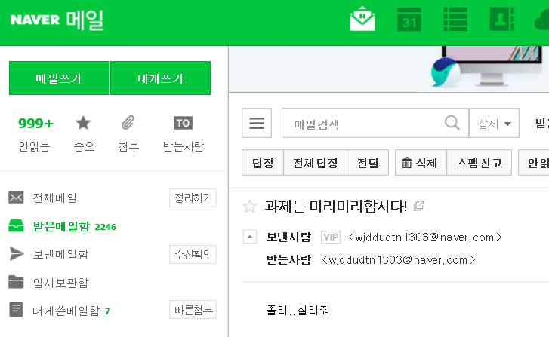

Result
Java Mail Result
Result
사전 준비
Java Mail
Common Email
Result
Q&A
컴파일 후 콘솔 출력창 확인과
메일 계정으로 로그인 하여
수신이 잘 되었는지 확인!

Slide 20

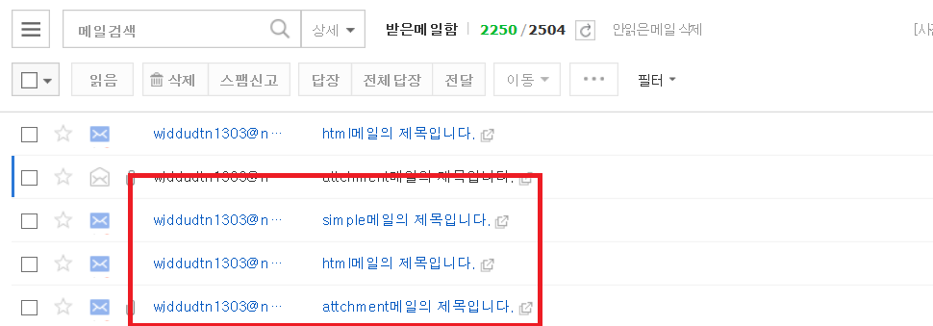
Result
Common Email Result
Result
3가지의 결과 출력 확인 후
3종류의 메일이 올바르게 온 것 확인!
사전 준비
Java Mail
Common Email
Result
Q&A

Slide 21
Do you have any question?
감사합니다

